Slide 1
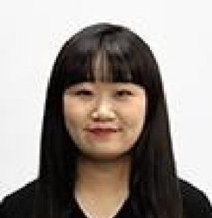
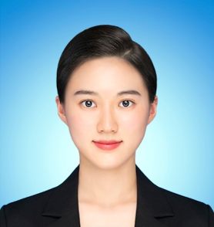

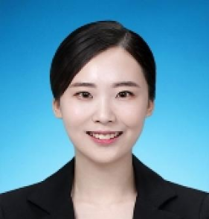
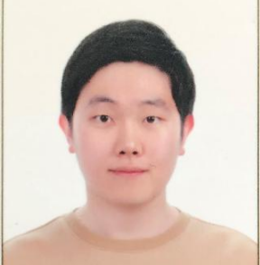
B106 ( 마블 )
마블
[ 마스터 블록체인 ]
성진옥
김다윤
박성호
박지영
차민석
팀장
팀장
팀장
팀장
팀장
frontend
backend
backend
frontend
backend
Notes:
2학기는 자기주도형으로 프로젝트가 진행됩니다.
자기주도형이란 뜻은 프로젝트에 필요한 기술, 내용 등 필요한 부분을 강사님이 아닌
본인 스스로 찾아보고 학습하는 형태이지 시간을 자유롭게 사용하는 것은 아니다.
정규 수업 시간은 9시~18시 이며,
해당 수업 시간 중 학습공간을 이탈하는 것은 안됩니다.
부득이하게 학습공간을 이탈할 경우, 담당프로, 컨설턴트님에게 공유해주시기 바랍니다.
온라인 학습이지만 싸피 학사규정은 동일하게 적용됩니다.
매주 월, 수, 금 오전 9시에 라이브 강의가 진행 되면,
에듀싸피 팝업을 통해 접속해주시기 바랍니다.
자기주도 프로젝트이지만 프로젝트 진행에 필요한 내용 또는 도움이 되는 내용으로 강의가 진행 되니,
필수 참석입니다.
라이브 강의가 있는 날은 종료 후 프로젝트 미팅이 진행됩니다.
오전 프로젝트 반미팅을 시작으로 하루 일과가 시작됩니다.
데일리 세부 시간을 기준으로 면담 등 학사활동이 진행되니 점심시간은 최대한 지켜주시기 바랍니다.

Slide 2
프로젝트 소개
프로젝트 주제
멍냥이 빌리지
: 유기 동물 보호소 후원 및 입양 매칭 서비스
반려동물 파양 및 유기동물 수가 증가 하는것에 비해 보호소는 포화 상태에
이르러 관리가 되지 않는 등 열악한 환경에 처해져 있습니다.
보호소에 후원이 바른 곳에 쓰이고 있는지 확인하며
보호소 상태를 체크할 수 있는 서비스를 제작하고자 하였습니다.
기획의도
동물과의 유대 형성 및 보호소 상태 확인을 위한 스트리밍 서비스
투명한 후원 내역 공개를 위한 블록체인 기술 도입
보호소와 실시간 소통을 위한 1:1 채팅 서비스
유기견과 이용자 입양 매칭 서비스
세부 내용

